Slide 1
MADDE BAĞIMLILIĞI
BOSTANCIK ANADOLU LİSESİ REHBERLİK SERVİSİ

Slide 2

ÖNCELİKLE KENDİN İÇİN
MADDEDEN UZAK DUR!!!!

Slide 3
BAĞIMLILIK NEDİR??
BAĞIMLILIK: İnsanın, hayatını sürdürmek için kullanmaya ihtiyacı olmadığı halde kullanmak zorunda kaldığı maddelerle olan ilişkisine bağımlılık denir.
Vücudun bir ya da birden çok işlevini olumsuz yönde etkileyen maddelerin bundan zarar görüldüğünün bilincinde olunduğu halde maddelerin bırakılamamasına verilen addır.

Slide 4
BAĞIMLILIK TÜRLERİ NELERDİR??
Fiziksel Bağımlılık ;kullanılan maddeye karşı bir adaptasyon gelişmesine bağlı olarak maddenin varlığına karşı duyulan fizyolojik bir istektir.
Ruhsal Bağımlılık ; kişinin duygusal ya da kişilik yapısı gereği, gereksinimlerini giderme amacı ile o maddeye düşkünlüğüdür.

Slide 5
BAĞIMLILIK TANISI İÇİN MADDELER
Son 12 ay içerisinde aşağıdaki belirtilerden en az üçünü gösteren kişi bağımlıdır:
Aynı etkiyi sağlamak amacıyla kullanılan madde miktarını sürekli arttırmak.
Madde kullanmayı bıraktığında veya azalttığında fiziksel ve ruhsal yoksunluk belirtileri yaşamak.
Düşünülenden daha fazla madde kullanmak.
Madde kullanımını denetlemek ya da bırakmak için gösterilen çabanın sürekli boşa çıkması.
Maddeyi sağlamak, kullanmak veya bırakmak için çok fazla zaman harcamak.
Sosyal, mesleki ve kişisel etkinliklerini madde kullanmak sebebiyle azaltmak veya tamamen terk etmek.
Fiziksel veya ruhsal sorunlara yol açmasına rağmen madde kullanmayı sürdürmek.

Slide 6
BAĞIMLILIK YAPAN MADDELER NELERDİR??
Çeşitli uyuşturucular
Uyarıcı ve hayal gördüren maddeler
Sigara ve alkollü içecekler
Reçeteyle alınması gerektiği hâlde doktor kontrolü dışında kullanılan ilaçlar
Bazı yapıştırıcılar, tiner ve çakmak gazı gibi uçucu maddeler

Slide 7
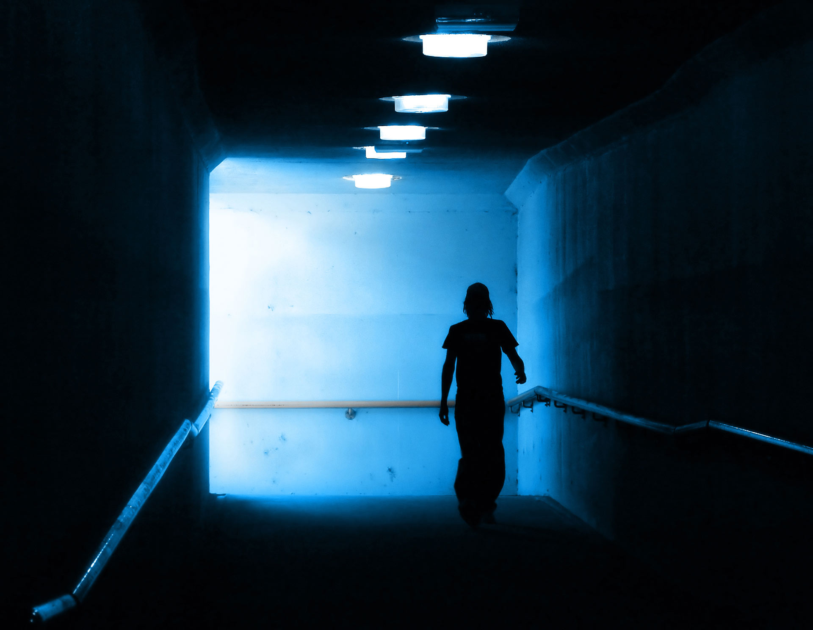
MADDE KULLANIMININ ZARARLARI
Bağımlının kendine güveni azalır.
Bağımlının kontrolü zayıflar.
Bağımlının insani prensipleri ve değerleri yok olmaya başlar.
Kullandığı maddeler bağımlının vücudundaki savunma mekanizmalarını yok edip bağışıklık sistemini zayıflatır.
Bağımlının frengi, verem, AIDS, kanser, kangren, hepatit B ve hepatit C gibi birçok ölümcül hastalığa yakalanma riski artar.

Slide 8
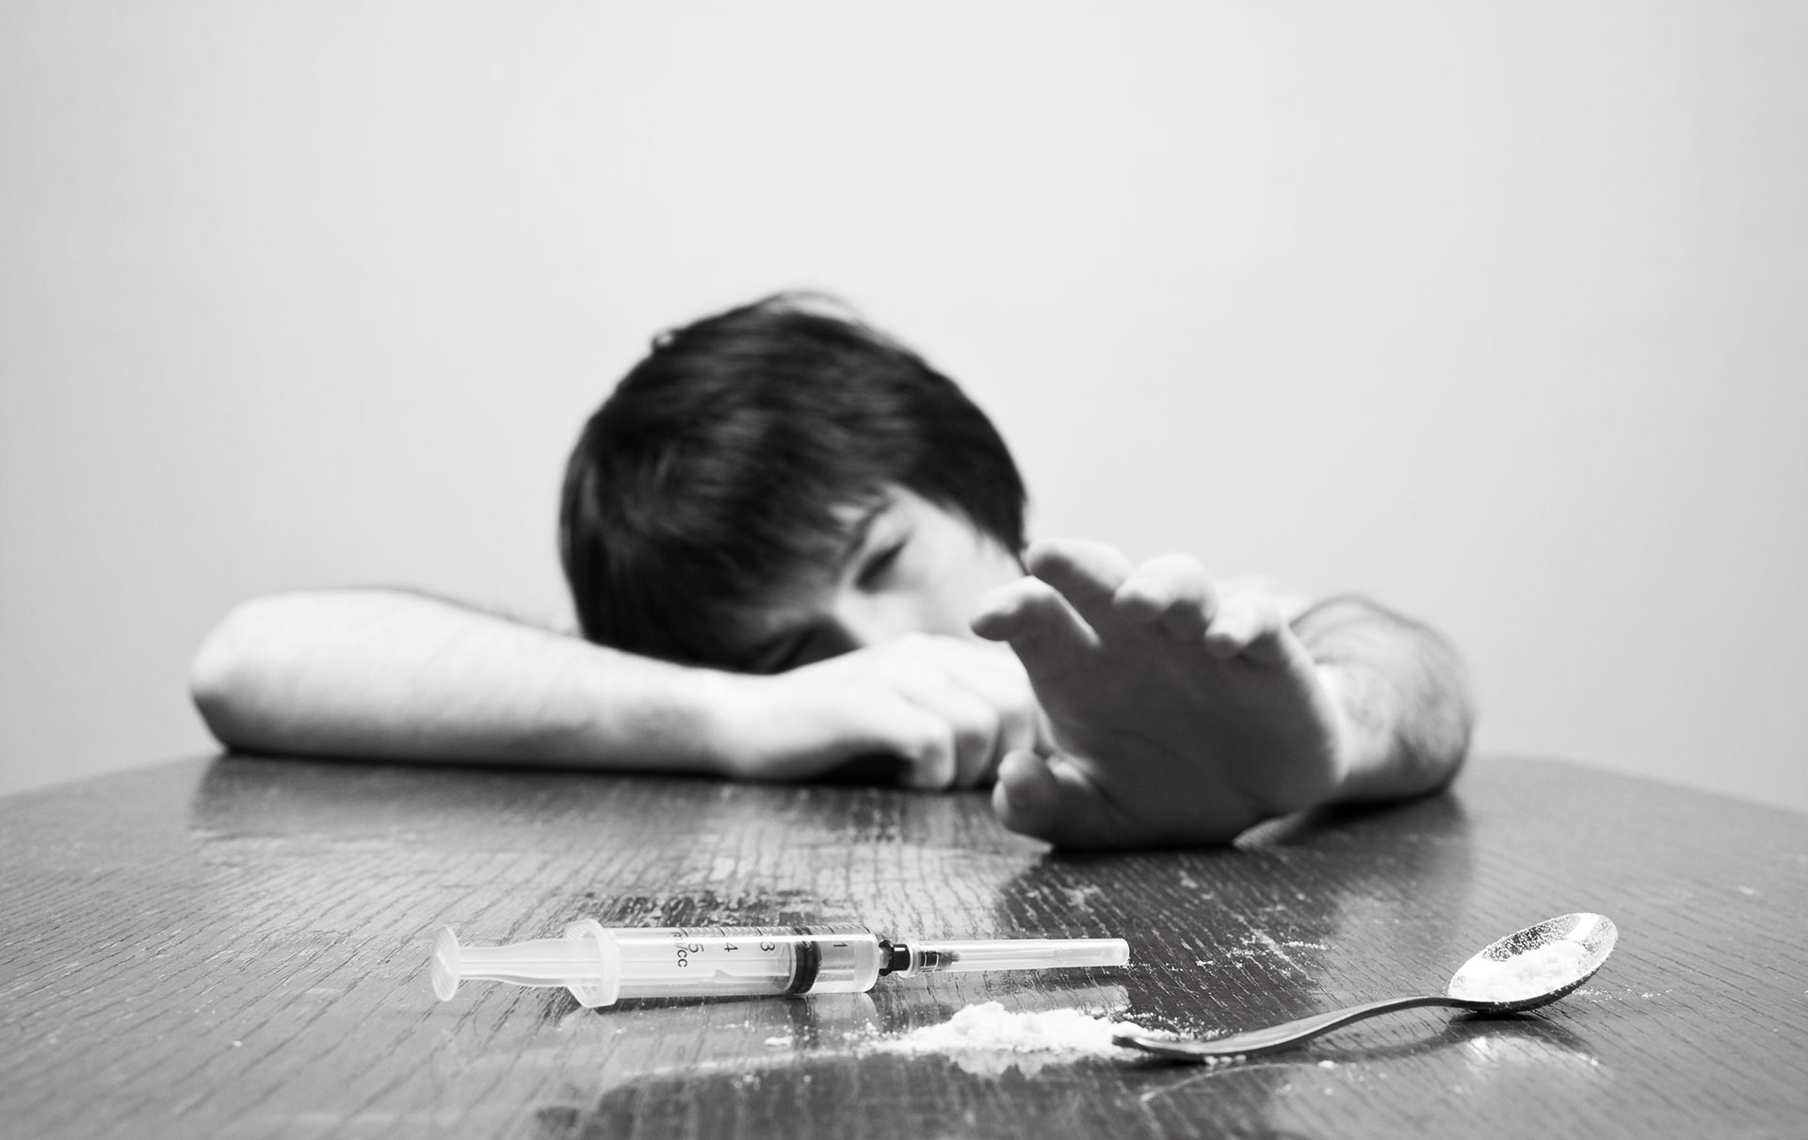
MADDE KULLANIMININ ZARARLARI
Korku ve öfke (Bağımlılık yapıcı maddelerin kullanımı kişide zamanla kaygı, korku, düşmanlık ve paranoya meydana getirir.)
Öfke krizleri yaşar. (saldırganlık ve çevreye-kendine zarar)
Hafızada zayıflama meydana gelir.
Kalp krizi, nefes darlığı ve çeşitli kanser türlerine yakalanma riski artar.
Dış görünüşte bozulma (Madde kullanıcılarında solgun bir cilt, kendileri tarafından oluşturulan derin yaralar gözlenir. Bazı maddelerin yoğun kullanımı iştahı azaltır. Kullanıcılar âdeta bir iskelet gibi çok ince ve zayıf görünürler).

Slide 9
BAĞIMLILIK SÜRECİ NASIL BAŞLAR VE İLERLER ??
Bir kereden bir şey olmaz.
Bir daha kullanmam.
Ben bağımlı olmam.
İstersem bırakırım.
Bu meret bırakılmaz ki…
Bırakmak zorundayım.
Artık bırakacağım.
Bıraktım, bir daha da başlamam.

Slide 10
BAĞIMLILIK SÜRECİ NASIL BAŞLAR VE İLERLER ??
NASIL KANDIRIYORLAR ??
İnsanın sosyal çevresinin genişlemesine yardımcı olur.
Herkes kullanıyor, bir şey olmuyor.
Ottur, zararı yoktur. Bağımlılık da yapmaz.
Bir kere kullanmaktan bir şey çıkmaz.
Madde kullanımı arkadaşlık ilişkilerini arttırıyor.
Kafanı rahatlatır, stresini alır.
SİZ KENDİNİZİ NASIL KANDIRIYORSUNUZ??
Sorunlarımı çözemedim, madde kullanarak unuturum yahut çözerim diye düşündüm.
Grupça karar aldık, dışında kalamazdım.
Merak ettim, denedim.
Arkadaşlara uydum.
Sınırlarımı aşmak istiyordum.
İddialı biri diye tanınıyordum, imajımı korumak istedim.
Arkadaşlarıma fark atmak istedim.
Benim iradem güçlüdür, ben bağımlı olmam.

Slide 11
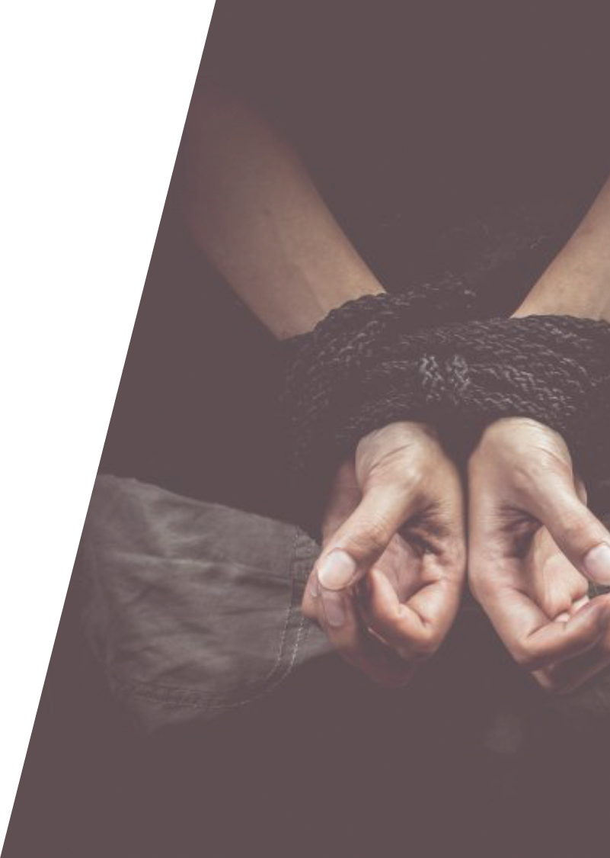
GENÇLERİ BEKLEYEN KLİŞELER!!!
Sen olmazsan buranın tadı tuzu kaçar.
Eğer gidersen bir daha yüzüne bakmam.
Ne olur, hatırım için bir kez…Beni kırma.
Kesinlikle seni bırakmayız.
Hadi süt çocuğu sen de! Ana kuzusu…

Slide 12
MADDE KULLANIMINI RED!!!!
KONUYU DEĞİŞTİRMEK
ORTAMDAN UZAK DURMAK
SOĞUK DAVRANMAK/MESAFE
HAYIR DİYEBİLMEK!!
BİLİNÇLİ OLMAK

Slide 13
HAYIR DİYEBİLMEK!!
Hayır, sağlıklı kalmak
için çabalıyorum.
Hayır, insanda yaptığı
etkiyi sevmiyorum.
Hayır, teşekkürler,
ben eve gitmeliyim.
Hayır, ben okula gidiyorum.
Bunu riske atmak istemem.
Hayır, yapamam. Ben
işin kolayına kaçamam.
Hayır, teşekkür ederim.
Hayır dostum, sağ ol.
Ben böyle iyiyim.
Hayır, bana göre değil.
Hayır, eğer annem babam
beni bu durumda görse
gerçekten çok üzülürdü.

Slide 14
OKULDAKİ SÜREÇ NASIL OLUR??
Tütün ve tütün mamullerini bulunduran veya içen öğrencilere kınama,
Sarhoşluk veren zararlı maddeleri bulunduran veya kullanan öğrencilere okuldan
kısa süreli uzaklaştırma,
Bağımlılık yapan zararlı maddeleri bulunduran veya kullanan öğrencilere okul değiştirme,
Bağımlılık yapan zararlı maddelerin ticaretini yapan öğrencilere örgün eğitim dışına çıkarma cezaları verilir.

Slide 15
KANUN SÜRECİ NASIL OLUR??
Uyuşturucu veya uyarıcı maddeleri ruhsatsız veya ruhsata aykırı olarak imal, ithal veya ihraç eden kişi, yirmi yıldan otuz yıla kadar hapis ile cezalandırılır.
Uyuşturucu veya uyarıcı maddeleri satan, satışa arz eden, başkalarına veren, sevk eden, nakleden, depolayan, satın alan, kabul eden, bulunduran kişi, on yıldan az olmamak üzere hapis ile cezalandırılır.
Kullanmak için uyuşturucu veya uyarıcı madde satın alan, kabul eden veya bulunduran ya da uyuşturucu veya uyarıcı madde kullanan kişi, iki yıldan beş yıla kadar hapis cezası ile cezalandırılır.

Slide 16


Slide 17
BİZİ DİNLEDİĞİNİZ İÇİN TEŞEKKÜR EDERİZZZZ ☺

